Slide 1
Digitaal adverteren
2. Campagnes voorbereiden

Slide 2
Leerdoelen
Stel doelen voor digitale campagnes
Doelgroepen definiëren en identificeren
Zoek op trefwoorden
Plan elementen van een goede landingspagina
Campagneanalyses begrijpen en toepassen
Stel elementen voor om de conversie te verbeteren

Slide 3
Onderwerpen
Op strategie gebaseerde reclame
Doelgroep definiëren
Digitale advertentieformaten
Digitale advertentieplatforms
Trefwoorden onderzoek
Landingspagina
De impact meten
Conversie
Notes:
3-5 lessen á 2u

Slide 4
Op strategie gebaseerde reclame
"Creatief zonder strategie wordt 'kunst' genoemd. Creatief met strategie wordt 'reclame' genoemd."
- Jef I. Richards
Notes:
Voor elk bedrijf houdt reclame maken zonder het te integreren in strategische doelen een risico in. Bijvoorbeeld, reclame maken alleen maar om 'zichtbaarheid' of 'bekendheid' te bereiken, zal waarschijnlijk de verkoop niet verhogen. De rol van strategie werd in detail besproken in Bases of Digital marketing, submodule 2.

Slide 5
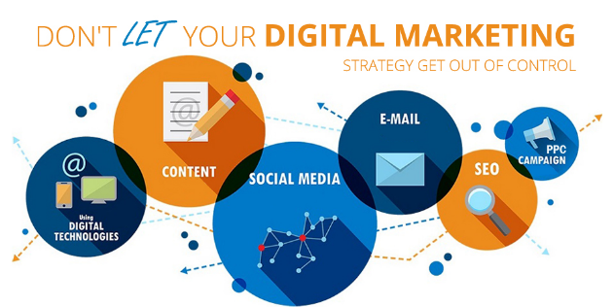
Reclame moet in lijn zijn met de strategie van de organisatie
Wat zijn onze algemene doelen?
Wat willen we bereiken met onze (digitale) marketing?
Wie zijn onze doelgroepen?
Wat is onze boodschap en waar zenden we uit?
Notes:
Digitale marketing- en reclameactiviteiten moeten in lijn zijn met de holistische strategie van de organisatie. De strategie is een toekomstgericht plan, dat probeert te anticiperen op omstandigheden die het gedrag van een organisatie beïnvloeden. De meeste organisaties hebben een strategie, maar kleinere organisaties missen er soms een.

Slide 6
Doelstellingen voor reclame
Toename in inkomsten
De loyaliteit en tevredenheid van klanten verbeteren
Het beste talent werven en behouden
Innovatie en productontwikkeling
Merkbekendheid en -perceptie verbeteren
Een sterk merk bouwen
Verkeer naar de website en/of blog leiden
Nieuwe klanten krijgen
Bestaande klanten aanmoedigen om positieve
beoordelingen
Interactie met klanten om feedback uit de markt te krijgen
Een doel is een haalbaar resultaat in brede zin en op lange termijn
Een doelstelling definieert meetbare acties op korte termijn om een algemeen doel te bereiken.
Notes:
De dia toont het verschil tussen doelen en doelstellingen. Elke reclamecampagne moet een of meer van deze doelen hebben.

Slide 7
Kenmerken van een goed gestelde doelstelling het SMART-model
Specifiek: Ze moeten duidelijk beschrijven wat je wilt bereiken.
Meetbaar: Ze moeten duidelijke metrics hebben die kunnen worden gemeten voor en na het behalen van de doelstelling.
Haalbaar: Ze moeten realistisch zijn voor je bedrijf om tegen een bepaalde tijd te bereiken.
Relevant: Ze moeten betrekking hebben op de algemene bedrijfs- of individuele doelstellingen. Onthoud: je krijgt wat je meet / wat je doelstellingen zijn. Relevantie is belangrijk!
Getimed: Ze moeten een streefdatum hebben voor voltooiing om actie aan te moedigen om de doelstelling te voltooien.
Verder lezen: https://www.mindtools.com/pages/article/smart-goals.htm
Notes:
Marketing- en reclamedoelstellingen moeten geïntegreerd zijn met grotere strategische bedrijfsdoelstellingen. SMART omvat algemene 'must-be' doelstellingen. Een doelstelling moet bijvoorbeeld 'meetbaar' zijn. Zo niet, wat gebeurt er dan? Dan weet je in ieder geval niet of je de doelstelling hebt bereikt of niet. En als het niet 'specifiek' is, is het waarschijnlijk dat je mensen het op verschillende manieren begrijpen.

Slide 8
Waarom SMART?
VOORBEELD/ Activiteit in de klas:
Een lokaal tuinbedrijf (verkoopt planten, tuingereedschap, enz.) breidt zijn diensten uit. Volgend jaar ligt de focus op een nieuwe dienst, tuinplanning.
Welke van de volgende doelstellingen is/zijn SMART?
Ons doel is om onze omzet met 20% te laten groeien.
We willen een fantastisch productassortiment bieden.
Ons doel is om een tuinplanningsservice ter waarde van € 10.000 te verkopen in het jaar 2025.
Ons doel is om het grootste tuinplanningsbedrijf in de regio te worden.
Ze sturen je marketing in de juiste richting, afgestemd op je bedrijfsdoelen.
Ze zijn meetbaar. Als doelstellingen niet meetbaar zijn, zijn ze niet veel waard.
Goed en nuttig voor alle doelstellingen in digitale marketing
  Specifiek
  Meetbaar
  Bereikbaar
  Relevant
  Getimed
Notes:
Juiste antwoorden: 1 en 3. 2 en 4 moeten cijfermatig worden uitgewerkt.

Slide 9
Activiteit in de klas
SMART oefenen
SMART' kan op veel gebieden worden toegepast, zoals het ontwikkelen van iemands persoonlijke gezondheid of fysieke fitheid, of elke persoonlijke of professionele vaardigheid.
Kies een doel dat je wilt ontwikkelen
Maak een verklaring voor het ontwikkelen hiervan (eerst, zonder SMART toe te passen
Formuleer vervolgens de verklaring door SMART toe te passen
Benodigde tijd: 15-20 minuten. Individuele taak.
Discussie: Wat wordt anders bij het gebruik van SMART? Voordelen? Nadelen?
Notes:
Deze activiteit kan worden uitgevoerd met alle soorten studentengroepen, omdat het kan worden toegepast op meerdere gebieden van het persoonlijke of professionele leven.

Slide 10
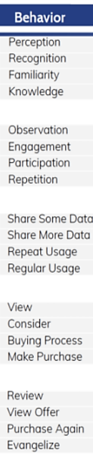
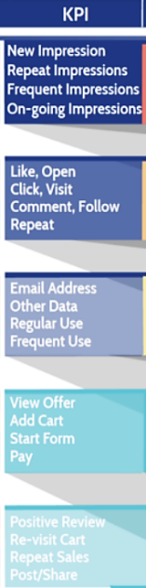
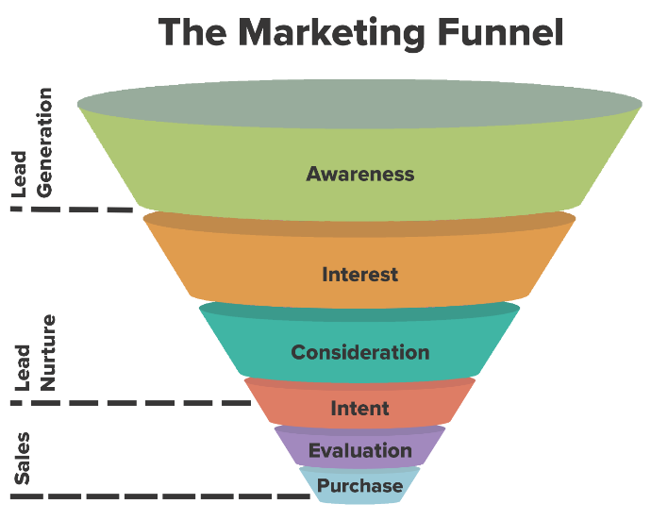
De doelen moeten overeenkomen met de marketing funnel
Bron:Skyword
Gemodificeerd van TCSuccess
Notes:
Reclame behoort normaal gesproken tot het bovenste deel van de trechter (stadia 'bekendheid' en 'interesse'. In de verdere stadia hebben we vaak contactgegevens van de persoon (e-mailadres, telefoonnummer, persoonlijk contact) en dus een mogelijkheid om op een meer individueel niveau te communiceren.

Slide 11

Doelstellingen en statistieken met betrekking tot de trechter
Hoeveel vertoningen kreeg de advertentie? (Bewustwording)
Hoeveel hebben er op de advertentie geklikt (Awareness, Interest)?
Hebben we nieuwe volgers gekregen? (Bewustwording)
Wat voor reacties kreeg de advertentie? (Bewustwording, interesse)
Komen de bezoekers terug op onze site (Interesse)
Stellen ze nog meer vragen? (Overweging)
Hoe maak je een digitale advertentietrechter? Video 13 minuten
Notes:
De video wordt gebruikt als aanleiding voor de volgende opdracht.

Slide 12
Opdracht
Bekijk de video Hoe maak je een digitale marketingtrechter?
Gebruik de zoekwoorden ook om aanvullende bronnen te vinden.
Wat is het verschil tussen 'strategieën' en 'tactieken'?
De rol en het belang van de digitale marketingtrechter uitleggen (wat betekent het, wat is anders, waarom is het belangrijk)
De auteur noemt zes stappen - welke zijn dat (zoals je kunt zien, komen ze overeen met de trechter op onze dia)?
Wat betekent 'nurture' in termen van marketing en reclame?
Notes:
Deze opdracht kan gebruikt worden als thuistaak en beoordeeld worden.

Slide 13
Doelgroepen definiëren

Slide 14

Een doelgroep
  Voor een bedrijf is het essentieel om hun klanten te kennen en te weten in welke fase van de marketingtrechter ze zich bevinden.
  Doelgroepen moeten om twee belangrijke redenen worden gedefinieerd
  Hen per bericht kunnen aanspreken
  Om ze te vinden op de platforms en in de media waar ze waarschijnlijk aanwezig zijn
  Criteria voor het definiëren van de doelgroep
Leeftijd, inkomensniveau, hobby's, locatie, budget (demografisch)
Gebruikt internetapparaat
Zoekgeschiedenis op internet, eerdere aankopen, eerdere ontmoetingen met
uw bedrijf (gedrag)
Hun behoeften en vragen die ze hebben (marketing funnel-fase)
Hun interesses; hun aankoopintenties
De uitdaging: waar zijn dit soort gegevens te vinden?
bron: Digitale drijvers
Notes:
Alle marketingacties kosten geld en daarom is targeting een belangrijk principe in marketing. Als je je doelgroep niet kent, ben je niet in staat om a) boodschappen te formuleren die hen aanspreken, of b) de juiste kanalen te selecteren om hen te bereiken. Dit alles zou betekenen dat er veel geld wordt verspild. Hoe beter je je doelgroep en hun behoeften kunt identificeren, hoe beter je duidelijke boodschappen kunt formuleren, ze kunt bereiken en zo impact kunt krijgen voor je marketingactiviteiten. De uitdaging is dat er geen kant-en-klare gegevens bestaan en dat elk bedrijf zijn doelgroepen stap voor stap moet definiëren. De volgende dia's presenteren handige methoden voor digitale platforms.

Slide 15
Hoe ontdek je je doelgroepen?
1. Analyseer uw klantenbestand
Kijk naar wie je product of dienst al koopt. Hoe oud zijn ze, waar wonen ze, wat zijn hun interesses?
Dit kan bijvoorbeeld worden gedaan via sociale media of door het verspreiden van klantenenquêtes.
2. Marktonderzoek uitvoeren en trends in de sector identificeren
Kijk naar het marktonderzoek voor jouw branche om te bepalen waar er gaten in de dienstverlening zijn die jouw product kan opvullen.
Bekijk trends voor vergelijkbare producten (google trends, trefwoordonderzoek) om te zien waar zij hun inspanningen op richten, en richt je dan verder op de unieke waarde van jouw product.
3. Concurrenten analyseren
Bekijk hun websites - welke sleutelwoorden gebruiken ze? Wat kun je van hen leren? Wie lijken hun doelgroepen te zijn? Hoe is dit te zien?
Marketeers kunnen veel leren door naar concurrenten te kijken om te zien aan wie ze het meest verkopen. Gebruiken ze online of offline kanalen? Richten ze zich op de beslisser of de ondersteuner?
4. Creëer 'persona's'*
Vooral handig als je bedrijf een breed scala aan consumenten aanspreekt.
Met 'persona's' kun je de algemene demografie, persoonlijkheden en behoeften van je doelconsumenten bepalen.
Persona's worden gecreëerd op basis van onze klantenkennis en hun behoeften, aangevuld met andere beschikbare gegevens.
5. Uitsluiting: Definieer wie je doelgroep niet is
Probeer specifiek te zijn in het bepalen wie je publiek is en wie niet.
Is je demografische doelgroep vrouwen, of vrouwen tussen de 20 en 40 jaar?
Als je dit weet, zullen je teams geen advertentiedollars besteden aan segmenten die geen rendement opleveren.
6. Maak gebruik van de bestaande gegevens en targetingcriteria van de platforms
Google Ads, Display, Meta en dergelijke advertentieplatforms maken gebruik van uitgebreide databases en kunstmatige intelligentie.
Deze gegevens worden georganiseerd om doelgroepen te bereiken op basis van hun profiel, gedrag en interesses.
Als je een campagne lanceert op deze platforms, krijg je toegang tot deze doelgroepen.
Deze platforms vormen ook advertentienetwerken (zoals GDN)
*het onderwerp werd behandeld in de vorige submodule
Gewijzigd van Marketingevolution
Notes:
Hoe ontdek je doelgroepen op digitale platforms? Er zijn verschillende opties. Je kunt beginnen met het analyseren van je bestaande klantenbestand (1), je bedrijfstak (2), concurrenten en hun klanten (3). De stappen 4-6 vertellen hoe je deze gegevens kunt uitwerken en ontwikkelen. Het creëren van 'persona's' is uitgelegd in de vorige submodule. Daarnaast helpen de platforms (Google, Facebook, enz.) adverteerders om doelgroepen te vinden aan de hand van hun gebruikersprofielen (zie volgende dia's).

Slide 16
Activiteit in de klas
Doelgroepen verkennen met digitale middelen.
De stappen 2 (bolletje 2 in het speciaal) en 3 kunnen voor elk bedrijf via internet worden uitgevoerd, volgens de richtlijnen en links die in de vorige dia zijn gegeven.
Kies een bedrijf. Bepaal 5-8 essentiële sleutelwoorden die de ideale klanten gebruiken.
Zoek op google trends met deze woorden - je krijgt trends, alternatieve zoekwoorden, verzoeken en geografische gebieden die verband houden met de zoekwoorden)
Voer stap 3 uit (definieer concurrenten en bekijk hun websites, gebruikte sleutelwoorden enz.)
Maak op een PPT-presentatie een lijst van alle gegevens die je hiermee kunt ophalen (trefwoorden, potentiële gebruikers, hoge/lage perioden, geografische gebieden).
Notes:
Deze activiteit is ideaal om met z'n tweeën of in een kleine groep te doen, in de klas of thuis. Benodigde tijd: ongeveer 60-90 minuten. Terwijl de leerlingen aan het werk zijn, kun je de groepjes bezoeken en kijken welke groepjes goed werken en uitgebreide resultaten behalen. Het is aan te raden om deze groepen hun bevindingen voor de hele klas te laten presenteren.

Slide 17
Advertentienetwerken - Google Display Netwerk (GDN)
Adverteerders en contentproducenten (bijv. kranten, mediasites) hebben netwerken gecreëerd met win-win voor alle partners
U hebt toegang tot deze netwerken wanneer u een campagne start met adv.platforms die deel uitmaken van het netwerk
Google heeft bijvoorbeeld een uitgebreid netwerk van websites voor het publiceren van advertenties, van de New York Times tot de kleinste blogs op het web.
Deze netwerken bieden verschillende targetingopties voor adverteerders:
Contextual Targeting - gebaseerd op de inhoud die wordt geconsumeerd in de media
Placement Targeting - adverteerder kiest de websites waarop de advertentie wordt geplaatst
Remarketing - gebruikers die een website bezoeken, krijgen vervolgens advertenties voor die website te zien wanneer ze andere gebieden van het weergavenetwerk bezoeken.
Interessecategorieën - gebaseerd op interesses van webgebruikers
Topic Targeting - advertenties gepubliceerd volgens een specifiek onderwerp
Geografisch en Taal - binnen een bepaalde regio of taal van het publiek.
Demografische targeting - leeftijd, geslacht, enz.
Verder lezen: Bigcommerce
Notes:
Het voorbeeld verwijst naar Google, maar de meeste nationale en internationale media zijn lid van advertentienetwerken en kunnen dus vergelijkbare targetingopties bieden.

Slide 18
Basis voor gebruikersprofielen
Gebruikersgegevens verzameld door Google
(Advertenties, Advertenties weergeven)
Gebruikersgegevens verzameld door Meta
(Facebook, Instagram)
Demografisch profiel gebruiker
Geslacht
Leeftijd
Locatie
De huidige zoekopdracht
Sleutelwoorden
Uw eerdere activiteiten op Google-sites en -apps
Zoekopdrachten
Uw activiteiten terwijl u bent ingeschreven in Google
Jouw reacties op advertenties
Uw activiteit op andere apparaten
Inhoud gemaakt door gebruiker
Inhoud & foto's gepubliceerd
Inhoud gevolgd (van anderen)
Aankopen
Sleutelwoorden
Tijd doorgebracht in Meta-platforms
Contacten en communicatie in Meta-platforms
Met wie
Type communicatie
Frequentie van communicatie
Gebruikte apparaten
mobiel; laptop
Informatie verzameld bij derde partners
Gevolgde soorten sites (interesses)
Aankopen
Bron: Google-ondersteuning en Mijn advertentiecentrum
Bron: Privacybeleid van Facebook
Notes:
Uiteraard verzamelen advertentieplatforms, zoals Google en Meta, uitgebreide gegevens van hun gebruikers. Omdat ze zich moeten houden aan de overeengekomen privacyregels, zijn deze gegevens openlijk beschikbaar (bronnen). De dia's zijn gebaseerd op deze gegevens.
Voor een adverteerder zijn deze gegevens handig bij het maken van een Google Ad (of andere PPC) of Meta campagne, omdat ze je helpen om gerichte doelgroepen te definiëren.

Slide 19
Digitale advertentieformaten
Notes:
In dit gedeelte worden de kenmerken en voordelen van de belangrijkste formaten gepresenteerd. In de volgende sectie worden de meest essentiële platforms gepresenteerd (zoekmachineadvertenties, advertenties in sociale media, verschillende soorten Pay Per Click = PPC-advertenties in reclamenetwerken). Het operationele gedeelte wordt in de volgende sectie gedemonstreerd.

Slide 20
Digitale media
In principe gelijk aan traditionele krantenadvertenties, maar gepubliceerd op digitale platforms
Deze dekken een breed scala aan digitale platforms met grote bezoekersaantallen: digitale kranten, tijdschriften, andere drukbezochte platforms, zoekmachines, sociale mediaplatforms, videopublicatieplatforms, blogs, enz.
De media- en reclamewereld wordt gerund door een groot aantal mediahuizen en een paar transnationale giganten zoals Alphabet (Google, Youtube, enz.) en Meta (Facebook, Instagram, enz.).
Hun bedrijf bestaat uit het publiceren van inhoud (nieuws, entertainment, wonen, plaatsing, speciale interesses en hobby's, enz.) die aantrekkelijk is voor een groter en kleiner, algemeen en specifiek publiek,
specifieke media aanbieden voor reclamedoeleinden
Notes:
Voordat we het over reclame gaan hebben, is het essentieel om de rol en het karakter van media te begrijpen. Hun business (ook Google, Facebook en andere giganten) is in essentie gebaseerd op hun gebruikers, hun ervaring en geluk met de inhoud. Zo niet, dan dalen de volumes, wat een nadeel is voor de adverteerders. Bovendien verwachten de adverteerders dat de media hun gebruikers kennen en in staat zijn om ze te classificeren voor verschillende advertentiedoeleinden.

Slide 21
Activiteit in de klas
Verken het aanbod van uw nationale mediahuizen
Je kunt ze vinden op internet door bijvoorbeeld te zoeken op 'media houses' of 'buying digital advertising'.
In de meeste Europese landen zijn er 3-5 prominente mediahuizen en een paar kleinere.
Noem vijf belangrijkste nationale mediahuizen
Bekijk hun websites en maak een lijst van bepaalde media (kranten, tijdschriften, speciale media, andere platforms) die hun eigendom zijn. Bekijk ook hun 'mediagram'.
Kies 2-3 van de specifieke media. Maak een lijst van de doelgroepen die je hiermee zou kunnen bereiken.
Benodigde tijd: 30-45 minuten.
Notes:
Deze activiteit kan ook worden gedaan als individueel of groepswerk, ook thuis. Het is gebruikelijk dat dit soort onderzoek nieuwe inzichten geeft in digitale media en digitale reclame. Studenten leren begrijpen dat de meeste media bestaan om commerciële redenen en tot doel hebben adverteerders een aantrekkelijke selectie van media te bieden. Een ander doel is dat studenten op een meer professionele manier naar verschillende media gaan kijken: 'welke doelgroepen zou ik kunnen bereiken met media N.N.'.

Slide 22
Voor- en nadelen van digitaal adverteren
PROS
Biedt superieure mogelijkheden voor bedrijven van elke grootte om de bekendheid te vergroten en verkeer naar de website te leiden
Flexibiliteit - gemakkelijk te starten en te veranderen
Geavanceerde opties om doelgroepen te definiëren
Lage kosten (vooral als ze intern worden uitgevoerd)
CONS
Click-through-rates en conversie blijven vrij laag
-> groot volume meestal nodig
De concurrentie kan hevig zijn (afhankelijk van het vakgebied)
Dit kan leiden tot hoge CPC-prijzen
Webgebruikers kunnen zich overweldigd voelen door advertenties
Verder lezen: https://www.wordstream.com/ppc
Notes:
In dit gedeelte worden de verschillende soorten digitale reclame en hun belangrijkste voorwaarden en voordelen besproken.

Slide 23
Voordelen van digitaal adverteren
Snelheid - advertenties worden onmiddellijk gepubliceerd en beginnen verkeer te genereren
Bereik en targeting:
  je bereikt grote aantallen nieuwe, onbekende doelgroepen
  Met targetingopties kunt u zich richten op hoogwaardige doelgroepen
Flexibiliteit
  De elementen van een advertentie (bijv. tekst, doelgroep, budget) kunnen
  in één keer worden gewijzigd/aangepast
Meetbaarheid
  Alle advertentieplatforms bieden analytics
  De impact kan gemakkelijk worden gezien
Gemakkelijk op te zetten
  Verder lezen: https://metricswatch.com/advantages-and-disadvantages-of-pay-per-click
  Inleidende video (5.26): https://www.youtube.com/watch?v=A37YIpTU9Z0
Notes:
Digitale reclame heeft opmerkelijke voordelen in vergelijking met traditionele marketing. Wat de nadelen betreft, kan de concurrentie hevig zijn. Bovendien hebben betaalde advertenties meestal een kleinere impact dan organische bezoeken.

Slide 24
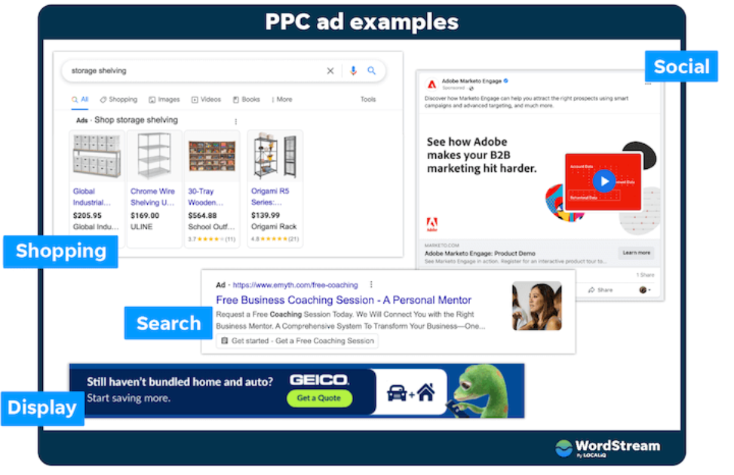
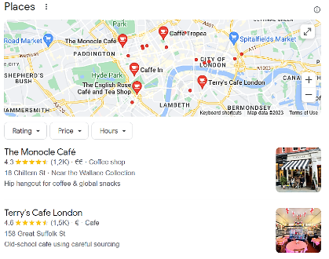
Voorbeelden van digitale advertenties
Lokaal
Bron Wordstream
Notes:
PPC-advertenties (pay per click) kunnen o.a. verschijnen in zoekresultaten ('shopping', 'search', 'local'), op sociale media (bijv. Facebook, Instagram, Youtube, etc.) en in een groot aantal websitebanners via advertentienetwerken ('display').

Slide 25
Platforms voor digitale reclame
ZOEKMACHINE ADVERTEREN
Google ; Bing, DuckDuckGo, enz.
ADVERTEREN VIA SOCIALE MEDIA
Facebook, Instagram (Meta)
Youtube, LinkedIn, blogs, TikTok enz.
WEBSITE
DISPLAY ADVERTISING
NATIVE ADVERTISING
Verder lezen:
De 14 beste advertentieplatforms (2023)
Uitgebreidere inleiding
Notes:
Het belangrijkste doel van digitale reclame is om verkeer naar de website van het bedrijf te leiden. De website is het belangrijkste werkinstrument, omdat deze bezoekers nuttige inhoud en gegevens moet bieden, evenals elementen waarmee ze verdere stappen kunnen ondernemen (uploaden, contactgegevens achterlaten, kopen, enz.), de zogenaamde 'conversie'. De dia toont de essentiële platforms voor digitale reclame.

Slide 26
Hoe begin je?
Stap 1
Stap 2
Stap 3
Definieer je doelgroep
De fase van hun koopproces bepalen
Selecteer het digitale platform* waar u hen kunt ontmoeten
Definieer je doelen en KPI's
De advertentie maken
Bepaal het budget
De advertentie publiceren
Volg de impact via analyses van het platform
A/B-testen toepassen
Je advertenties aanpassen en afstemmen voor betere resultaten
Notes:
Het uitvoeren van digitale advertenties is vergelijkbaar met elke andere reclamecampagne. Het essentiële verschil is dat de digitale advertentieplatforms (eerder genoemd) opmerkelijke hulp en ondersteuning bieden bij het maken van advertenties en het volgen van hun impact.

Slide 27
Opdracht
Lees drie bronnen over digitale reclame en geef antwoord:
Welke platforms kun je gebruiken om je advertentie te plaatsen?
Analyseren op doel en publiek, wat maakt het verschil?
Naam van de te nemen stappen bij het starten van PPC campagnes
Identificeer de verschillende soorten digitale advertenties en ontdek hoe ze werken. Maak een lijst.

Slide 28
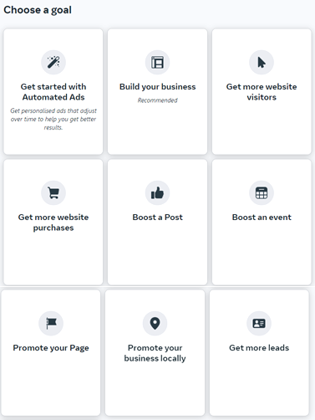
Doelen stellen in PPC campagnes
De advertentieplatforms (Google Ads, Youtube, Facebook, Instagram) helpen om je campagne af te stemmen op je belangrijkste doelstellingen door campagnespecifieke doelen voor te stellen.
Het gedrag van je advertentie wordt afgestemd op het gekozen doel
Rechts zie je doelen voorgesteld door Facebook (jan 2023)
Andere platforms stellen vergelijkbare doelen voor
Verder lezen:
  Instructies die door deze platforms zelf worden gegeven, zijn gemakkelijk te vinden in lokale talen via google search (Facebook/Instagram-advertenties, Google-advertenties, Youtube-advertenties, enz.)
Notes:
Het voorbeeld komt van Meta Business Suite (het advertentiecentrum van Facebook/Instagram)

Slide 29
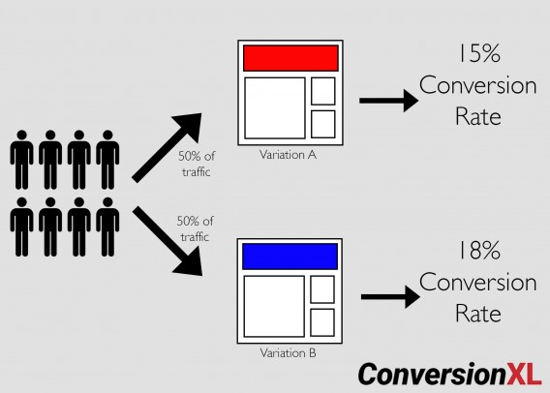
A/B-testen van advertenties
Doel: de beste advertentie bepalen, advertenties verbeteren
Hoe:
Twee of meer versies van een advertentie worden tegelijkertijd aan bezoekers getoond om te bepalen welke versie het meest wordt aangeklikt en/of tot de hoogste conversie leidt (afbeelding)
A' verwijst naar de 'controle'/originele variabele, 'B' verwijst naar de 'variatie' of een nieuwe versie.
Kan gevarieerd worden: afbeeldingen/kleuren/koppen/bodytekst (één of meerdere variabelen)
Voordelen:
Geeft snel en betrouwbaar aan welke advertentie het beste is
Hiermee kan de adverteerder elementen detecteren die meestal werken
Verbetert conversie
Verder lezen: vwo.com
Bron en verder lezen: CXL
Notes:
Zelfs kleinere adverteerders kunnen A/b-tests gebruiken door simpelweg verschillende versies van een advertentie te maken en de resultaten te vergelijken. De verschillen kunnen al na enkele uren zichtbaar zijn, afhankelijk van de grootte van de doelgroep.

Slide 30
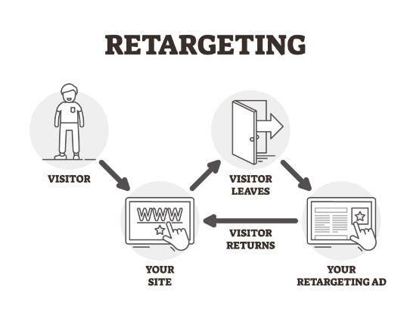
Retargeting
Hiermee kan je bedrijf gerichte advertenties tonen aan gebruikers die je website hebben bezocht en geen conversie hebben uitgevoerd - een artikel kopen, een contactformulier invullen, een bestand downloaden, enz.
Retargeting is effectief omdat het zich richt op mensen die al bekend zijn met je merk en onlangs interesse hebben getoond.
kan worden gekoppeld aan advertenties op de meeste platforms (bijvoorbeeld Google-advertenties)
Bron & verder lezen: Unbounce
Notes:
We hebben allemaal ervaring met 'retargeting' - advertenties die 'opnieuw verschijnen'. De meeste mensen zijn het erover eens dat het goede resultaten oplevert om redenen die in de dia worden genoemd. Daarom is het een goede optie voor elke marketeer.

Slide 31
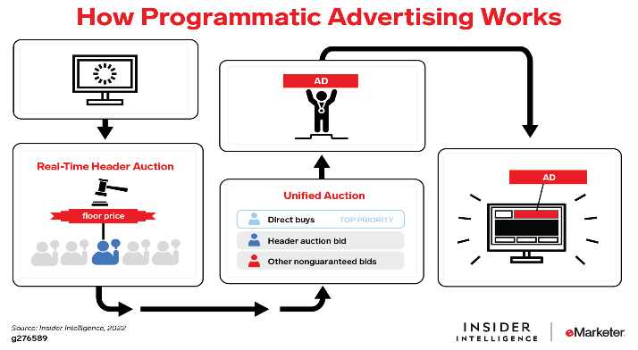
Programmatisch adverteren
Past geautomatiseerde technologie en algoritmische hulpmiddelen toe voor het optimaliseren van reclamemedia en -budgetten
Serveert de advertenties aan bezoekers op de juiste plaats op het juiste moment
Maakt een uitgebreide mediaruimte beschikbaar door het gebruik van SSP's (sell-side platforms) en DSP's (demand-side platforms)
Wordt steeds vaker gebruikt door marketeers
Verder lezen: DMI Digitalmarketinginstitute
Bron: Insiderintelligence
Notes:
Programmatic marketing is een nieuwe hoofdstroom in digitale reclame, die steeds meer wordt gebruikt door grote marketeers, vooral omdat er specifieke software voor nodig is. Over enige tijd zal het waarschijnlijk ook beschikbaar zijn voor kleine adverteerders.

Slide 32
Digitaal adverteren - over kosten
De prijzen van digitale advertenties zijn afhankelijk van of je besluit je campagnes intern te beheren (minder duur, maar kennis is vereist) of een bureau in te huren
Elk platform heeft zijn eigen prijsmodel
De advertentie zelf en de website worden ingedeeld op basis van hun kwaliteit (een hogere kwaliteit draagt meestal bij aan een lagere prijs)
CPC (Cost per Click) of PPC (Pay per Click) prijzen zijn gebaseerd op het aantal klikken dat de advertenties ontvangen. De prijs per klik kan variëren van $0,01 tot meer dan $10.
CPM (Cost per Mille) prijzen zijn gebaseerd op het aantal vertoningen. Elke keer dat een bezoeker een advertentie ziet, wordt de adverteerder een vooraf bepaald bedrag in rekening gebracht. Een gemiddelde prijs voor 1000 vertoningen in Facebook is bijvoorbeeld 10€.
PPC of PPA (Pay per Click/Action) - u betaalt voor de gewenste actie van de bezoeker (aankoop, telefoongesprek, contactgegevens achterlaten)
Verder lezen: WebFX 1 WebFX 2
Notes:
Enkele algemene principes met betrekking tot prijzen. Opmerking: Alle platforms tonen duidelijk de prijzen tijdens het maken van de advertentie. Meer over prijsbepalingsprincipes en voorbeelden vind je in de twee links.

Slide 33
Digitale advertentieplatforms
Notes:
In dit gedeelte worden de kenmerken en voordelen van de essentiële platforms (zoekmachineadvertenties, advertenties in sociale media, verschillende soorten display-advertenties) gepresenteerd. Het werkende deel 'Hoe campagnes uit te voeren op deze platforms' wordt in de volgende sectie gedemonstreerd.

Slide 34




Adverteren via zoekmachines
De belangrijkste advertentieruimte
Advertenties worden getriggerd door de zoekwoorden gedefinieerd door de adverteerder
Plaats je advertentie bovenaan de zoekresultaten in de zoekmachine als 'Ad'.
Maakt uw bedrijf beschikbaar voor gebruikers met een exacte en onmiddellijke behoefte
Geschikt om verkeer te genereren voor nieuwe bedrijven of recent opgestarte websites
Notes:
Zoekmachinereclame kan in elke zoekmachine worden gekocht en geplaatst om zichtbaarheid te krijgen op de resultatenpagina's van zoekmachines.

Slide 35
Voorwaarden:
Voordelen:
Uw producten/diensten worden gezocht met een zoekmachine = uw potentiële klanten kunnen daar worden gevonden
Je kunt de belangrijkste sleutelwoorden noemen
De advertentie linkt naar een landingspagina die overeenkomt met en reageert op je advertentie
Versnelt het verkeer naar websites/bedrijven/producten/diensten
die nog onbekend zijn, of
De zoekmachine is 'een hete markt' met gebruikers die een duidelijke behoefte hebben
Zelfs als er niet op wordt geklikt, krijgen de advertenties vertoningen in de zoekmachineresultaten en verhogen ze de bekendheid.
Verder lezen:
https://instapage.com/blog/search-engine-advertising
https://support.google.com/google-ads/answer/10560737?hl=en&ref_topic=3121941
Notes:
De belangrijkste voorwaarden en voordelen van zoekmachine adverteren worden hier gepresenteerd. In verdere lectuur kun je deze vragen meer in detail onderzoeken.

Slide 36
Plaatsen en prijzen van Google-advertenties
Het Google Ads platform geeft elke advertentie een kwaliteitsscore die wordt beïnvloed door:
  De kwaliteit van je website - hoe hoger de kwaliteitsscore voor je zoekwoorden en advertenties.
  Dit leidt tot een betere plaatsing en een lagere CPC-prijs van je advertenties.
  Trefwoorden - veel concurrentie -> hogere prijs
  De overeenkomst tussen uw advertentie en de inhoud van uw site
  Landingspagina gebruikerservaring
  Verwachte CTR van je advertentie
  De prijs die je bereid bent te betalen
Verder lezen, een blog van Neil Patel:
https://neilpatel.com/blog/profitable-google-adwords-campaign/
Notes:
Zoals we kunnen zien, heeft Google veelzijdige criteria voor het prijzen van advertenties. Hiervoor zetten ze een hoge mate van kunstmatige intelligentie in. Hun belang is niet alleen om geld te verdienen, maar ook om een goede gebruikerservaring te behouden onder degenen die Google Search gebruiken. Lees meer in de link!

Slide 37

Advertenties weergeven
(banners)
Display-advertenties kunnen in alle media worden gekocht
netwerk (met duizenden commerciële websites met hoge bezoekersaantallen)
Video (Youtube)
Locatiegebonden advertenties (voor lokaal gezochte diensten zoals cafés, winkels, enz.)
Shopping-advertenties (productfoto's in google-zoekresultaten)
Apps (Spotify, Match-apps, games, etc)
Bekijk alle opties op google Ads
Notes:
Display-advertenties kunnen worden gemaakt/gekocht op google ads of platforms van mediahuizen. De titel heeft betrekking op verschillende soorten advertenties, gericht op het bereiken van klanten in een breed scala aan digitale omgevingen, in overeenstemming met hun stadium van de koper trechter. PPC-advertenties werken op een vergelijkbare manier, maar hun vormen kunnen veelzijdig zijn. De volgende dia toont enkele voorbeelden.

Slide 38
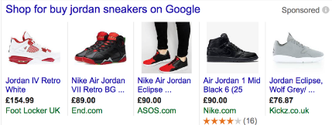

Doelstellingen
Advertentie weergeven:
Bereik mensen in specifieke publicaties
Display-advertentienetwerk dekt wereldwijd 35 miljoen websites
Advertentie winkelen:
Bereik mensen met een hoge koopintentie
Gerelateerd aan zoeken en zoekwoorden
Videoadvertentie:
Breed bereik in de geselecteerde doelgroep
Video heeft bewezen een zeer goede blikvanger te zijn
Youtube, het Google-netwerk en apps
Lokale advertenties:
Promoot uw locaties op Google-netwerken
Navigatie-advertenties verhogen je on-site klantenstroom
App-advertentie:
Wanneer je het aantal app downloads wilt verhogen
In zoekresultaten, Youtube, app stores
winkeladvertentie
lokale advertentie
Notes:
Display-advertenties ondergaan een voortdurende evolutie. In grote lijnen is hun doel om internetgebruikers in een gunstige context te bereiken en tegelijkertijd steeds aantrekkelijker te worden voor adverteerders.

Slide 39
Voorwaarden:
Voordelen:
Je kent je doelgroep en weet waar die te vinden is
Je doel is om de bekendheid bij een groter publiek te vergroten
....en verkeer naar je website leiden (=bovenste deel van de marketing funnel)
De kliks kunnen worden doorgestuurd naar een goede website (landingspagina) die hen verder leidt
ze zijn eenvoudig en snel op te zetten en te gebruiken
ze kunnen snel opmerkelijke bezoekersaantallen naar uw website creëren
ze kunnen worden getarget op meerdere en specifieke criteria
ze zullen je doelgroepen waarschijnlijk verbreden

Slide 40




Adverteren via sociale media
De op één na grootste advertentieruimte na zoekmachines
Met advertenties in sociale media kunt u een groot aantal gebruikers van sociale media bereiken
Goede manier om specifieke doelgroepen te bereiken
Geschikt om je merk te promoten (visuele advertenties)
Naast gegranuleerde targeting kunnen retargeting en look-alike doelgroepen worden gemaakt.
Lage kosten, gemakkelijk uit te voeren

Slide 41
Voorwaarden:
Voordelen:
Je doelgroepen zijn actieve gebruikers van sociale media
U kunt kenmerken van doelprofielen definiëren
Een bedrijfsaccount op Facebook/Instagram/Youtube/LinkedIn
Als je de Facebook (Meta) business suite zelf kunt beheren, levert dat meer op
Een groot nieuw publiek kan onmiddellijk worden bereikt - ook regionaal en lokaal
Kosteneffectief: met specifieke targetingopties kun je je richten op precies de juiste doelgroepen
Betrokkenheid: Naast advertentieklikken kunnen gebruikers interacteren met advertenties in sociale media door ze te liken, te delen en commentaar te geven.
Sociale media lijken op posts -> minder 'als verstoring' voor kijkers
Verder lezen: Wordstream

Slide 42
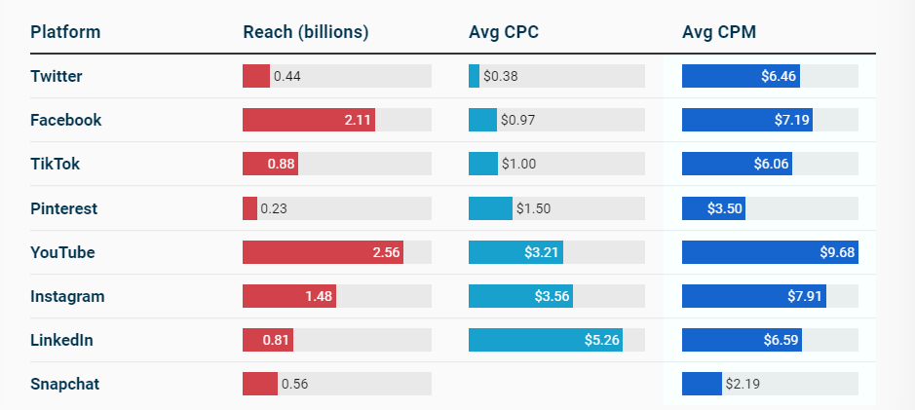
Kenmerken van sociale mediaplatforms
CPC= adverteer kosten per klik
CPM= advertentiekosten per 1000 vertoningen
Bron: Wordstream
Notes:
De figuur toont duidelijke verschillen tussen sociale mediaplatformen. De klikprijs is het hoogst op LinkedIn, terwijl Youtube de hoogste CPM-prijzen heeft. Facebook heeft het grootste bereik.

Slide 43
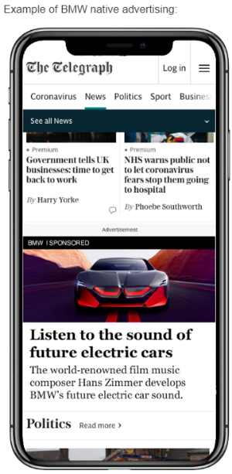
Native reclame
Groeiende vorm van reclame
In tegenstelling tot display-advertenties bevatten native advertenties informatieve inhoud die past bij de mediacontext en -indeling
Biedt adverteerders de mogelijkheid om een inhoudsgericht publiek te bereiken
Omdat ze er niet als advertenties uitzien, verstoren ze de interactie van de gebruiker met de pagina niet.
-> hun CTR's zijn meestal hoger dan andere PPC
Native ads kunnen worden gekocht bij de mediahuizen, Read Peak of via programmatic buying.
Zowel CPM als CPC prijzen mogelijk
Verder lezen: ReadPeak Outbrain
Notes:
Native advertising is een nieuwe vorm van reclame, die de adverteerder in staat stelt om een publiek te bereiken op basis van de inhoud en het mediaformaat waarmee hij vertrouwd is. Het onderwerp kan verder worden uitgediept in de voorgestelde literatuur.

Slide 44

E-mailmarketing
Digitale nieuwsbrieven gestuurd naar je klantenregister (of delen daarvan)
Een goede manier om klanten bekend te maken met je bedrijf
Een geschikte manier om goede inhoud te delen en verkeer naar je website te leiden
Een nieuwsbrief moet nuttig zijn voor de ontvanger
Afbeelding: Forbes
Notes:
Hoewel e-mailmarketing over het algemeen niet wordt geclassificeerd als 'reclame', is het nuttig voor veel bedrijven omdat het waarschijnlijk de juiste doelgroepen bereikt en kan worden uitgevoerd tegen lage kosten.

Slide 45
Voorwaarden:
Voordelen:
Je hebt e-mailadressen nodig (klantenbestand) en toeslagen van de ontvangers
Je moet iets te vertellen hebben over
Iemand in je bedrijf moet aantrekkelijke teksten kunnen schrijven
Software (bijv. Mailchimp) is aan te raden omdat het werk en geld bespaart bij het maken en verzenden van de nieuwsbrief.
Zeer goedkope manier om gerichte klanten te bereiken die je kent
Je kunt specifieke informatie naar specifieke ontvangers sturen
Helpt om verkeer naar je website/winkel te leiden
E-mail is een krachtig marketingkanaal voor uw inhoud
E-mailmarketing is gemakkelijk te testen en te ontwikkelen
Verder lezen: Mailchimp Sendinblue

Slide 46
Trefwoorden onderzoek
Notes:
Zoals we in het materiaal hebben gemerkt, staan sleutelwoorden centraal bij het vinden van de juiste informatie op internet. Daarom is het essentieel om de sleutelwoorden met betrekking tot uw bedrijf te kennen. Onderzoek naar sleutelwoorden kan ook nieuwe inzichten bieden over je bedrijf of de doelgroepen.

Slide 47

Waarom zijn trefwoorden essentieel?
Sleutelwoorden zijn echte poortwachters voor alle online informatie
Als je niet weet met welke zoekwoorden je bedrijf gevonden moet worden, loop je het risico niet gevonden te worden in zoekopdrachten!
Sleutelwoorden zijn essentieel in de meeste advertentieplatforms, vooral in Google Ads en Display-advertenties
Daarnaast biedt onderzoek naar sleutelwoorden u waarschijnlijk nieuwe inzichten in uw bedrijf of de doelgroepen ervan
Verder lezen: Moz
Notes:
Naast adverteren zijn sleutelwoorden ook essentieel bij het bouwen van een website, in termen van zoekmachineoptimalisatie en goede inhoud.

Slide 48
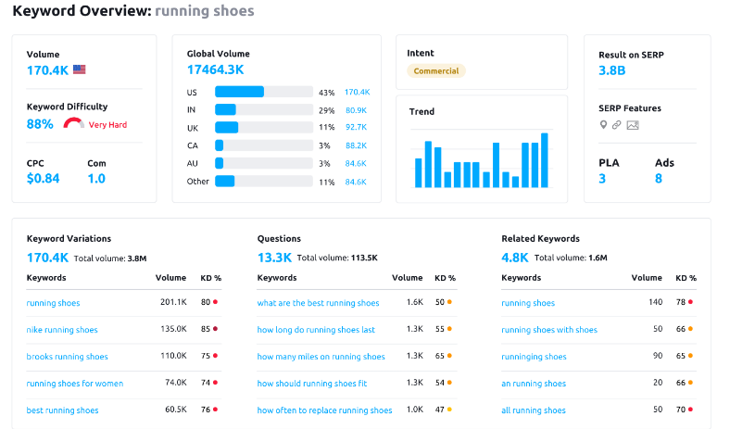
Trefwoorden onderzoek
Doel: sleutelwoorden vinden die je product of dienst beschrijven.
Handig bij het plannen van de inhoud van je website en je advertenties.
Hiermee kun je nieuwe sleutelwoorden voor je bedrijf detecteren.
Biedt u
Historische statistieken - hoeveel zoekopdrachten gebruikers hebben uitgevoerd op een bepaald trefwoord of hoe concurrerend dat trefwoord is.
Alternatieve sleutelwoorden
Verkeersschattingen, zoals hoeveel klikken en vertoningen je zoekwoord zou kunnen ontvangen met een specifiek bod of budget.
Bron: Semrush
Verder lezen: Hubspot
      Gratis trefwoordhulpmiddelen
Notes:
De dia presenteert de sleutelwoorden onderzoek in het kort. Het onderwerp kan verder worden uitgediept door verder te lezen. Twee voorgestelde bronnen.

Slide 49
Opdracht 'Trefwoorden'
Kies een organisatie van jouw interesse
Zoek uit welke trefwoorden hun doelpubliek gebruikt?
(officiële, alledaagse uitdrukkingen, uitdrukkingen met meerdere woorden <-> Google's semantische zoekopdracht...)
Schets 3-4 koperpersona's -> welke woorden/uitdrukkingen ze gebruiken
Verken je eigen websites en die van je concurrenten - welke woorden worden erop gebruikt?
Brainstorm met je team - meer mensen vinden meer trefwoorden
Voer hierna een zoekwoordenonderzoek uit (zoek eerst naar geschikte titelwoorden voor de dia of 'zoekwoordenonderzoek'. GoogleAdsin't, Semrush, ubersuggest -> Neil Patel, keywordtool.io, of https://ahrefs.com/blog/free-keyword-research-tools/
Welke nieuwe sleutelwoorden / andere ideeën leverde het onderzoek op met betrekking tot de doelgroepen?
Notes:
Deze opdracht maakt de rol van trefwoorden veel concreter. Het biedt ook een praktische benadering van de verschillende tools voor trefwoordenonderzoek. Let op: de meeste tools zijn gelicenseerd, maar veel ervan zijn gratis uit te proberen.

Slide 50
Landingspagina

Slide 51
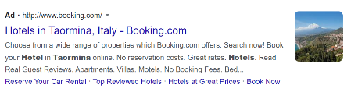

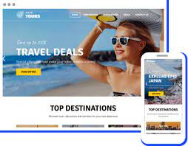
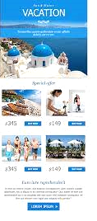
Webverkeer en conversie
klik op
Google zoekmachine Advertentie
klik op
Advertentie
Conversie op de website, naar vastgestelde KPI's
klik op
De landingspagina op een zakelijke website
Nieuwsbrief
Notes:
Het doel van advertenties is om zoveel mogelijk klikken te krijgen, die de bezoeker naar een landingspagina leiden. Vanaf de landingspagina worden de bezoekers naar de belangrijkste doelstellingen van de campagne geleid. Dat kan bijvoorbeeld het achterlaten van contactgegevens zijn, het laden van content, het invullen van een verzoek of het doen van een aankoop. Dit proces wordt 'conversie' genoemd.

Slide 52
Essentieel op landingspagina
Het doel ervan:
  Het moet overeenkomen met de advertentie die ernaar toe leidt*
  Het leidt de bezoeker verder naar de gewenste activiteiten
Wat moet er op een landingspagina staan?
  De algemene vooruitzichten moeten vertrouwen scheppen en in lijn zijn met het bedrijf
  De juiste inhoud met betrekking tot de advertentie. (Als de advertentie ging over speciale aanbiedingen voor Spanje, dan wordt verwacht dat de landingspagina daar meer over vertelt!)
Hoe je een landingspagina beoordeelt:
  De analytics tonen de onmiddellijke (<5 sec.) exit rate 'bounce rate'.
  Het bouncepercentage moet laag zijn (<50%)
  Hoe lang bleven de bezoekers? Hebben ze de volgende stap genomen?
Verbeter de landingspagina
  Hoe de conversie verbeteren? (wordt gepresenteerd in het volgende gedeelte)
Verder lezen: Structuur van een goede landingspagina (video 5 minuten); Een landingspagina beoordelen (video 8 minuten)
*in sommige gevallen kan de landingspagina ook de hoofdwebsite zijn
Notes:
Waarom is de landingspagina zo belangrijk? Het doel van adverteren is om bezoekers bepaalde acties te laten uitvoeren. De landingspagina is van doorslaggevend belang omdat deze ervoor moet zorgen dat de bezoeker geïnteresseerd raakt in het bedrijf en verdere stappen onderneemt. Als de landingspagina faalt, zal de directe exit toenemen (bounce rate).

Slide 53
Activiteit in de klas
Landingspagina's
Het internet staat vol met advertenties en landingspagina's, dus het is gemakkelijk om ze te observeren en te beoordelen.
Bekijk drie verschillende soorten advertenties (zoekwoordadvertenties, advertenties in sociale media en displayadvertenties) en klik erop om naar de respectieve landingspagina's te gaan.
Beoordeel elk van deze landingspagina's op
  duidelijkheid en focus (1-3)
  reactie op de aangeklikte advertentie (1-3)
  conversie: stelt de landingspagina duidelijke stappen voor? (1-3)
Maak een verslag op PPT
Benodigde tijd: 30 minuten. Kan individueel of met z'n tweeën gedaan worden.
Notes:
Deze activiteit maakt de onderwerpen 'conversie' en 'landingspagina' begrijpelijker. Het onderstreept ook de rol van 'landingspagina's' en hoe deze kunnen worden verbeterd.

Slide 54
De impact meten
"De meeste organisaties falen niet omdat ze te weinig gekwalificeerd personeel hebben, maar omdat ze het succes en de prestaties van hun digitale marketingcampagnes niet monitoren."
Notes:
Een van de voordelen is dat digitale platforms veel nuttige gegevens over het verkeer kunnen bijhouden (impressies, klikfrequenties, gedrag op de website, enz.) Opmerking: diepgaande informatie vindt u in de module 'Metrics en analytics'.

Slide 55
De impact van digitale advertenties meten:
Wat is er nodig?
  analytische of metrische software (let op: de meeste reclameplatforms bevatten gratis analytische tools)
  cookies die zijn geïnstalleerd op de websites die u wilt volgen
De resultaten:
  Metriek over hoe bezoekers zich gedragen op je website
    Wie je gebruikers zijn - Demografische gegevens (geslacht, leeftijdsgroep, interesses, enz.).
    Wat ze doen - Sessieduur, hoeveel interacties ze hebben met uw website en zoektermen op de site.
    Waar ze vandaan komen - de sites die ze bezoeken, inclusief sociale media
    Waarom ze weggaan - de volgorde van pagina's die ze hebben bezocht, de eerste en laatste pagina's die ze hebben gezien en het bouncepercentage.
Inzicht in de interactie tussen gebruikers en uw website levert gegevens en inzichten op waarmee u de gebruikerservaring kunt verbeteren, conversies kunt maximaliseren en uw inhoud kunt optimaliseren.
Notes:
In de volgende dia's worden enkele voorbeelden van metriek gedemonstreerd.

Slide 56
Relevante statistieken voor digitale advertenties (voorbeelden)
Hoeveel vertoningen kreeg de advertentie?
Hoeveel unieke bezoekers waren er?
Werkte de landingspagina goed (gemeten aan de hand van het 'bouncepercentage')?
Werden de doelstellingen bereikt (gemeten door 'conversie')?
Komen de bezoekers terug op onze site - zijn ze onze 'gebruikers' geworden?
Wat voor reacties kreeg de advertentie? (advertenties in sociale media)
Hebben we nieuwe volgers gekregen? (advertenties voor sociale media)
Hebben we nieuwe contactgegevens = leads gekregen (e-mailadressen of iets dergelijks)?
Meer informatie over statistieken: Instapage
Notes:
Welke statistieken zijn het meest relevant voor een advertentie? Dit hangt af van de doelstelling. Als je doel 'bekendheid creëren' is, dan is het aantal impressies een relevante metriek. Voor 'het merk verbeteren' kunnen reacties op sociale media of terugkerende bezoekers van je website relevant zijn.

Slide 57
Metrics om de prestaties van advertenties op te volgen
1. Hoe goed werkt de advertentietekst - de CTR (click through rate) van de advertentie
      Geeft aan hoe vaak er is geklikt van degenen die de advertentie hebben gezien
<1% laag; 1-5% normaal; >5% hoog
2. Hoe goed presteert de landingspagina?
Hoeveel bezoekers blijven op de landingspagina?
Bouncepercentage' is het aandeel onmiddellijke afwijzingen (<5 sec.)
<50% normaal; <50% redelijk
3. Hoeveel vervullen een gewenste actie - conversiepercentage
Hoeveel van de bezoekers voerden de gewenste acties uit?
Deze gegevens kunnen worden verkregen uit de analytics van de advertentieplatforms (Google Ads, Facebook/Instagram)

Slide 58
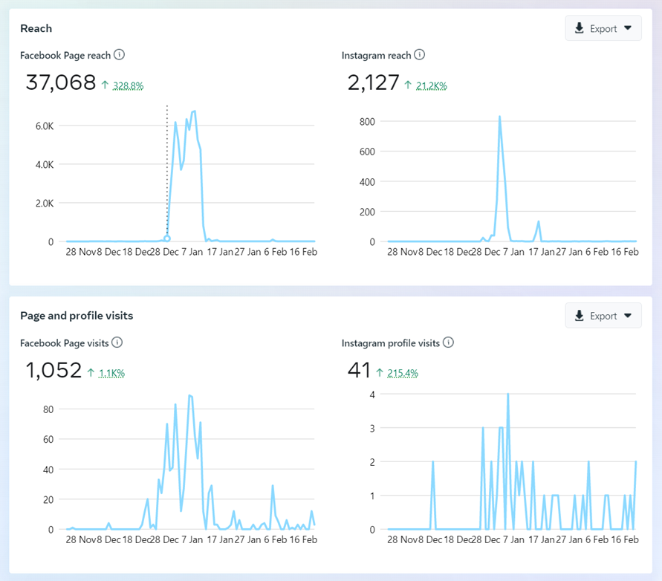

Campagne uitgevoerd in 28.12 - 17.1.:
37.000+ indrukken op Fb
2000+ impressies op IG
Pagina bezoeken (=CTR)
Fb 1000+ (~2,7%)
IG 41 (~2%)
Budget totaal 100€ (80€ Fb, 20€ IG)
-> uitgeven:
CPM Fb: ~2,1€
CPM IG: ~10€
per klik Fb: 8 c
per klik IG: 50c
Metriek van
Facebook/IG
Notes:
De voorbeeldgrafiek toont de resultaten van een campagne op Facebook en Instagram van 28.12 tot 17.1. Voor 100 euro werden 37.000 impressies op Fb en meer dan 2000 op IG bereikt. Deze leidden tot 1000+ bezoeken vanaf FB, wat een CTR van 2,7% betekent. De kosten van 1.000 impressies (=CPM) waren €2,1 op FB en €10 op IG. IG is dus een duurder advertentieplatform.

Slide 59
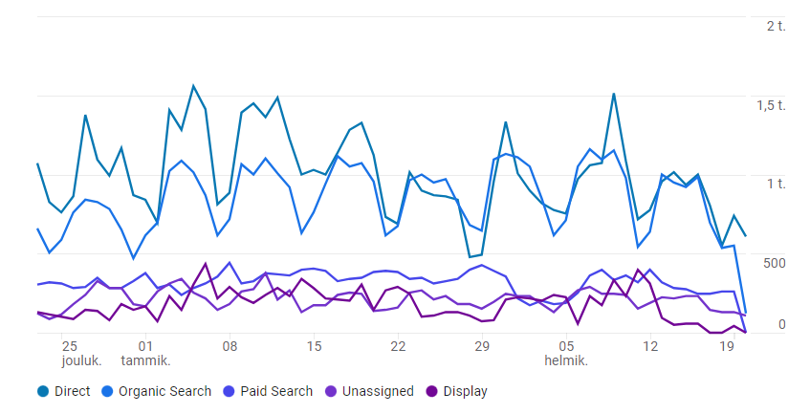
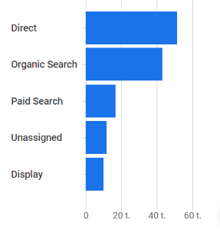

Voorbeeld statistieken
van Google ads 1/2 (gegevens van de Google demo-account*)
tijdlijn 23.12. - 20.2.
verkeersbronnen en -snelheden weergeven
belangrijkste bron is 'direct verkeer' (gebruiker kent URL-adres)
ongeveer 50k 'directe' bezoekers in de tijdlijn
tweede 'organisch zoeken' (site gevonden via zoekmachine)
ten derde is adverteren ('betaald zoeken')
*Google demo-account toont bezoekersgegevens van Google Merchandise-winkel
Notes:
Google-campagnes geven nog meer informatie dan social media-campagnes. Hier kun je bijvoorbeeld de verkeersbronnen zien. Let op! Het demo-account van Google (link onder de titel) is gekoppeld aan een echte productsite (Google merchanise store) en is een geweldige manier om analytics te illustreren. Het vereist wel dat de docent zich er van tevoren een beetje vertrouwd mee maakt.

Slide 60
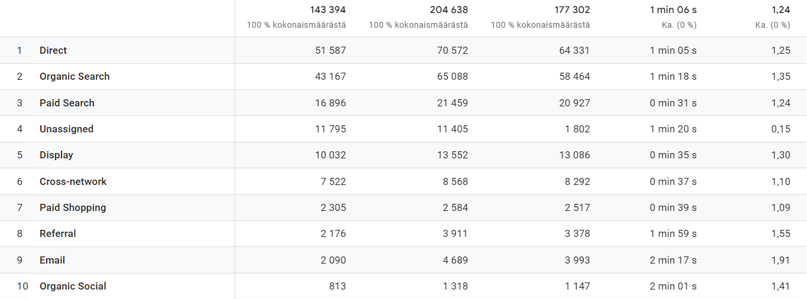
Bron van verkeer Gebruikers Sessies Actieve sessies Gemiddeld bestede tijd Act.ses.per gebruiker
Voorbeeldmetingen van Google-advertenties 2/2
Deze metriek toont actieve sessies* en verschillen in hun lengte
Advertenties (betaald en display) lijken kortere sessies te hebben dan directe en organische bezoeken
Langste sessies door e-mailadverteerders en organische sociale media (volgers op Google's eigen sociale media-accounts)
Notes:
Deze gegevens bevestigen dat advertenties meestal een lagere impact/conversie hebben dan organische bezoeken. Waarom? Omdat degenen die een website/bedrijf/product al kennen (=terugkerende bezoekers) verder gevorderd zijn in hun koopfase en daarom is hun interesse gerichter en groter.
*actieve sessies verwijzen naar sessies met een duur > 5 seconden.

Slide 61
Conversie

Slide 62
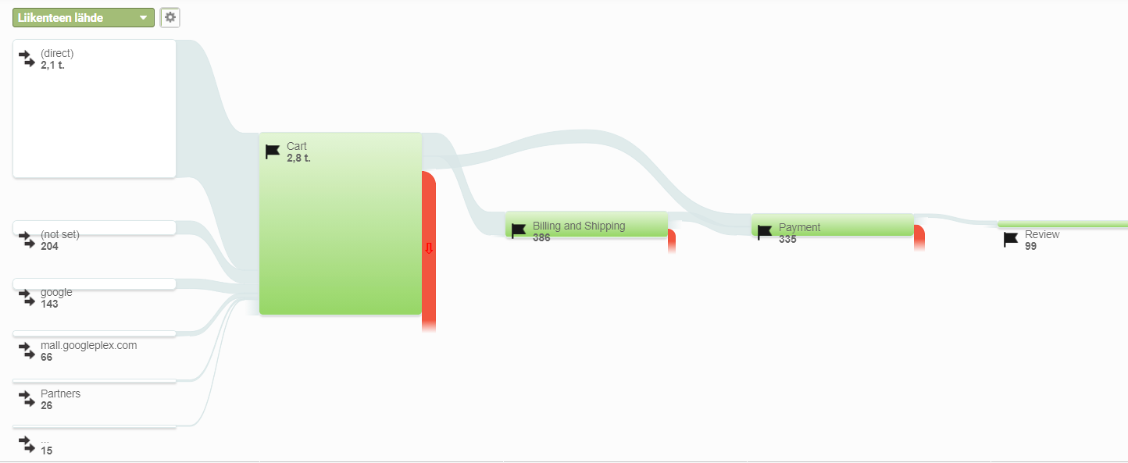
Conversie - illustratie
De Google analytics-figuur toont een typisch conversieproces op een webshop (de gegevens zijn afkomstig van Google's demo-webshop Google merchandise).
We kunnen de verkeersbronnen zien, het aantal winkelbezoekers enzovoort.
Het uiteindelijke conversiepercentage zou 99/2800 x100 = 3,53% zijn.
Notes:
Conversie' is een belangrijke indicator voor het succes van digitale reclame. Het verwijst naar het percentage bezoekers die de gewenste acties hebben ondernomen, in verhouding tot alle bezoekers, of degenen die een advertentie hebben gezien. Het verwijst in zekere zin naar de trechter. Conversie is om vele redenen essentieel - naast een maatstaf geeft het ook aan op welke punten in de 'trechter' verbeteringen kunnen worden aangebracht.

Slide 63
Een goed conversiepercentage?
Conversiepercentage wordt berekend als het percentage uitgevoerde acties onder alle bezoekers.
Als een online winkel bijvoorbeeld 2000 dagelijkse bezoekers heeft en in totaal 30 aankopen, dan is het conversiepercentage 30 / 2000 x 100, oftewel 1,5%.
Over het algemeen wordt een conversiepercentage van 1-4% als goed beschouwd.
Voor een B2B-bedrijf met dure producten kan een conversie van een paar promille een maandelijkse handel van honderdduizenden euro's opleveren.
Aan de andere kant kan zelfs een conversiepercentage van > 20% onrendabel zijn in het geval van producten met een lage waarde.
Notes:
Conversieberekeningen helpen bij het ontwikkelen van goede reclame en een winstgevend bedrijf.

Slide 64
Algemene tips om je conversie te verbeteren
Creëer vertrouwen
Eenvoudige navigatie mogelijk maken
Schrijf aansprekende titels en teksten
Leid in de juiste richting: Oproep tot actie
A/B-testen toepassen
Gewijzigd van bron: www.salescommunications.fi
Trigger video over het onderwerp Conversie (6 minuten)
Notes:
Het onderwerp 'Hoe verbeter ik conversie' is een van de populairste onderwerpen in digitale reclame. In deze dia's worden enkele tips gegeven. Je vindt meer diepgaande instructies in de module 'Website en SEO'.

Slide 65

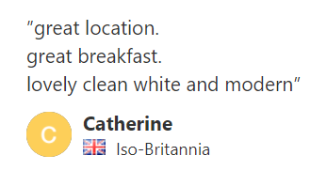
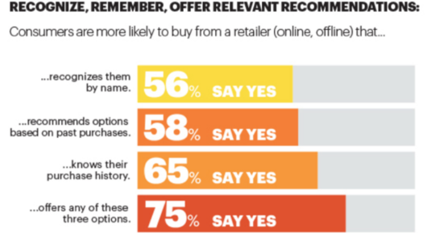
1. Creëer vertrouwen
Aanbevelingen en getuigenissen geven positieve ervaringen uit het verleden weer en scheppen dus vertrouwen.
Elke verwijzing naar de persoon of het gedrag van de bezoeker schept vertrouwen (zie afbeelding)
Als je je doelgroepen en koperpersona's kent, kun je ze aanspreken met het type en de toon van de inhoud van je website.
Door website personalisatie ervaart de bezoeker de inhoud als het meest relevant en het bezoek als zinvoller.
Bron: Neil Patel
Notes:
Dit zijn basisrichtlijnen voor het creëren van vertrouwen op een website. Opmerking: De eerste drie zijn haalbaar voor elk bedrijf en elke bedrijfsgrootte, terwijl voor de vierde normaal gesproken specifieke software met kunstmatige intelligentie nodig is.

Slide 66
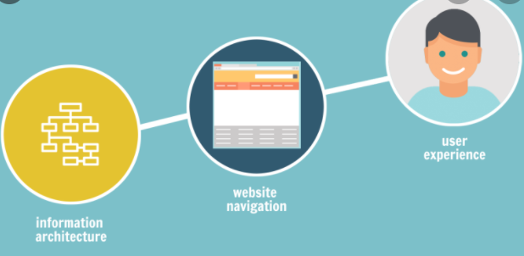
2. Zorg voor eenvoudige navigatie
Duidelijke sitestructuur: hoofdniveaus, sublevels, sitemap
Naadloze longitudinale navigatie (de bezoeker wordt verondersteld te vinden door maximaal drie klikken)
Visuele duidelijkheid, duidelijke beschrijvingen van producten en diensten
Voldoende instructies om verder te gaan - 'vertel de bezoekers wat je wilt dat ze doen'.
Notes:
Opmerking: In bedrijven is de klantervaring een belangrijk aandachtspunt voor de marketing- en verkoopmedewerkers, terwijl de websitenavigatie onder de technische medewerkers valt. Het is belangrijk dat eerstgenoemden feedback en suggesties geven aan laatstgenoemden om de klantervaring en conversie op de website te verbeteren.

Slide 67
3. Aansprekende titels en teksten schrijven
Door de koppen en teksten af te stemmen, kun je snel resultaten boeken op het gebied van conversieoptimalisatie.
De bezoeker heeft geklikt op je link met een aanbod - heeft
je inhoud een toegevoegde waarde voor je klant:
  Voldoet uw inhoud aan deze behoefte?
  Helpt je inhoud een klant
  hun problemen?
  Zet je inhoud de klant aan tot
  actie te ondernemen?
Opmerking: Bedrijven van elke grootte kunnen inhoud produceren die
inhoud met betrekking tot hun expertise.
Enkele voorbeelden:
"Krijg hier de Top-vijf tips voor het afwerken van je tuin"
"Wil je horen hoe experts hun autopech repareren?"
"Zou je hopen dat het niet meer vriest buiten in de winter?"
"Drie voordelen van je haar laten behandelen door nn"
Notes:
In het onderdeel 'landingspagina' werd gesteld dat landingspagina's onmiddellijke interesse en motivatie moeten bieden om op de website te blijven en verder te gaan. Dit onderwerp is nauw verbonden met de module 'Contentmarketing'.

Slide 68
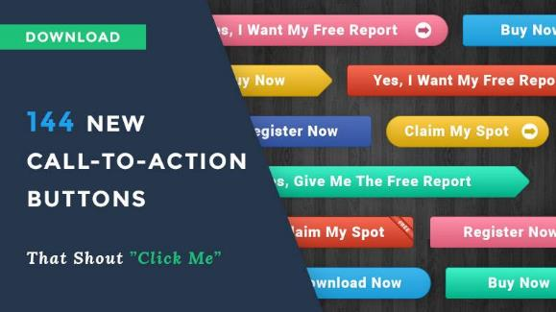
4. Oproep tot actie
Websitebezoekers hebben vaak hulp nodig 'om de volgende stap te zetten' -> ze moeten op allerlei manieren worden aangemoedigd.
De website-eigenaar moet de bezoeker duidelijk vertellen 'wat ik wil dat je doet'.
Call-to-action (CTA) knoppen verlagen de drempel voor actie.
Ze moeten eerlijke en positieve suggesties bevatten.
Lees meer over CTA

Slide 69

Gefeliciteerd met het afronden van deze module!
1.Basis voor
reclame
2. Voorbereiden op
campagnes
De volgende module laat zien hoe campagnes worden gemaakt op de belangrijkste digitale platforms.
3. Uitvoering van
campagnes

Slide 70
Het DEMS-materiaal is gericht op het verbeteren van digitale marketingvaardigheden in het hoger onderwijs en speelt in op de behoeften in het bedrijfsleven en organisaties. U hebt toegang tot uitgebreide diasets met klassikale activiteiten en opdrachten, evenals gedetailleerde gebruikersinstructies voor docenten. U bent vrij om het beschikbare materiaal geheel of gedeeltelijk te gebruiken.
Het materiaal bevat inhoud en cijfers die van het internet zijn gehaald en is dus onderhevig aan wijzigingen. De bronnen zijn bekendgemaakt volgens de regels van fair use. Het materiaal kan in zijn geheel worden bekeken en gedownload op www.dems.pro. Al het materiaal is geproduceerd voor open gebruik en medegefinancierd door Erasmus +.

